Slide 1
JÉZUS MEGÁLDJA A KISGYERMEKEKET
Kedves Szülők!
Kérjük, hogy segítsenek a gyermeküknek a hittanóra tananyagának az elsajátításában!
A digitális hittanórán szükség
lesz az alábbiakra:
zenehallgatáshoz fejhallgató (ha szükséges),
nyomtatott sablon (link a diasorban),
színes ceruzák, íróeszköz.
Kérem, hogy indítsák el a diavetítést!
Az animációkat csak így tudják látni!
DIGITÁLIS
HITTANÓRA
Javaslat: A Ppt fájlok megjelenítéséhez használják a WPS Office ingyenes verzióját (Letölthető innen: WPS Office letöltések ). Az alkalmazás elérhető Windows-os és Android-os platformokra is!

Slide 2


Áldás, békesség!
Kezdd a digitális hittanórát
az óra eleji imádsággal!

Slide 3


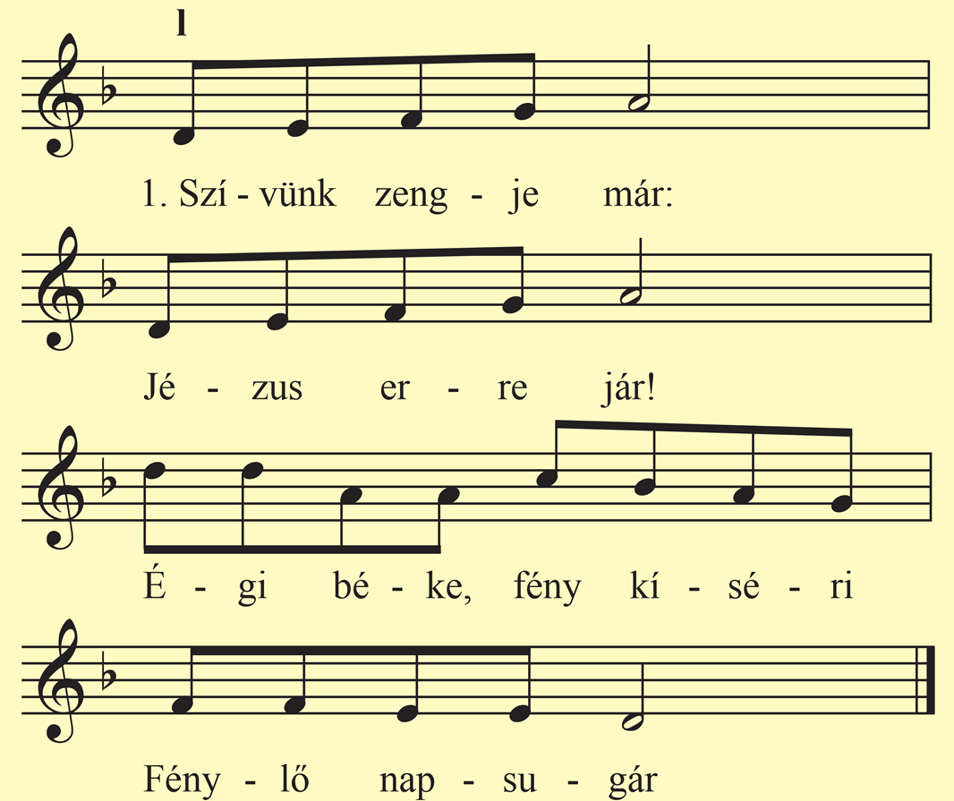
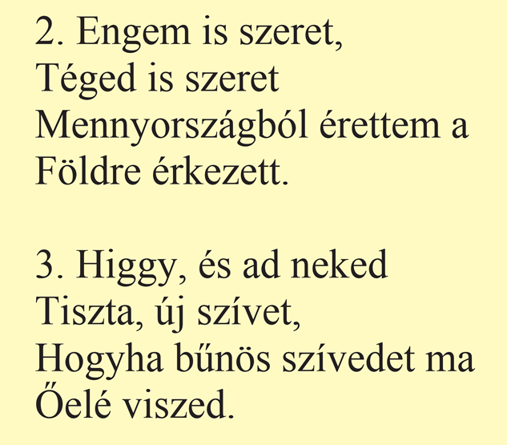
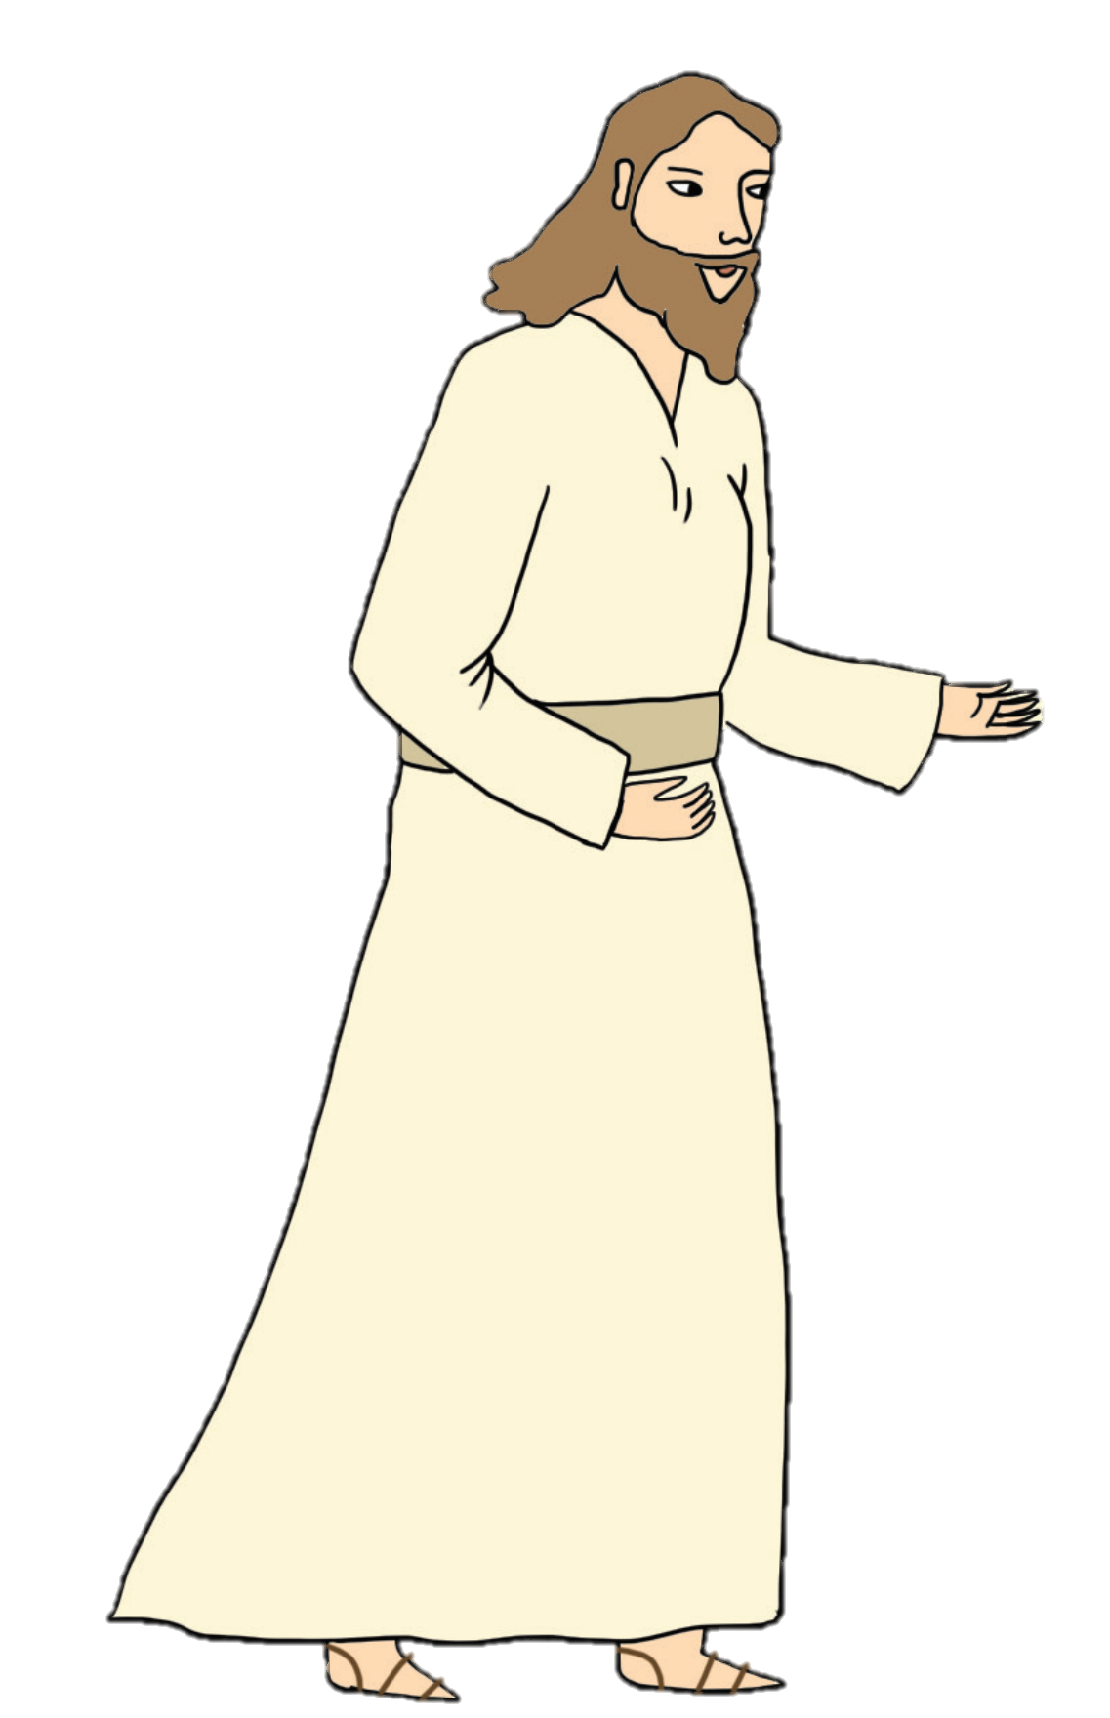
Hallgasd meg az éneket! Kattints a hangszóróra!
Figyeld meg jól az 1. versszak szövegét!
Kapcsolódik a mai történetünk kezdetéhez.
,

Slide 4
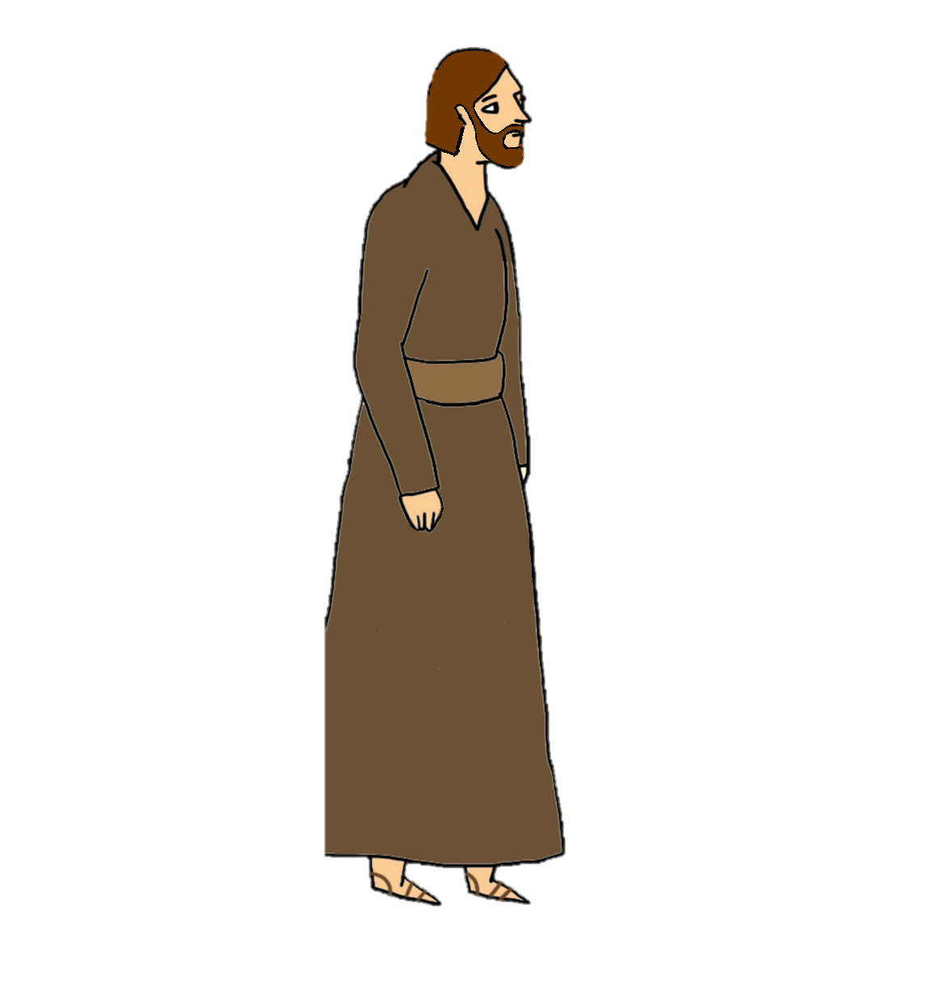

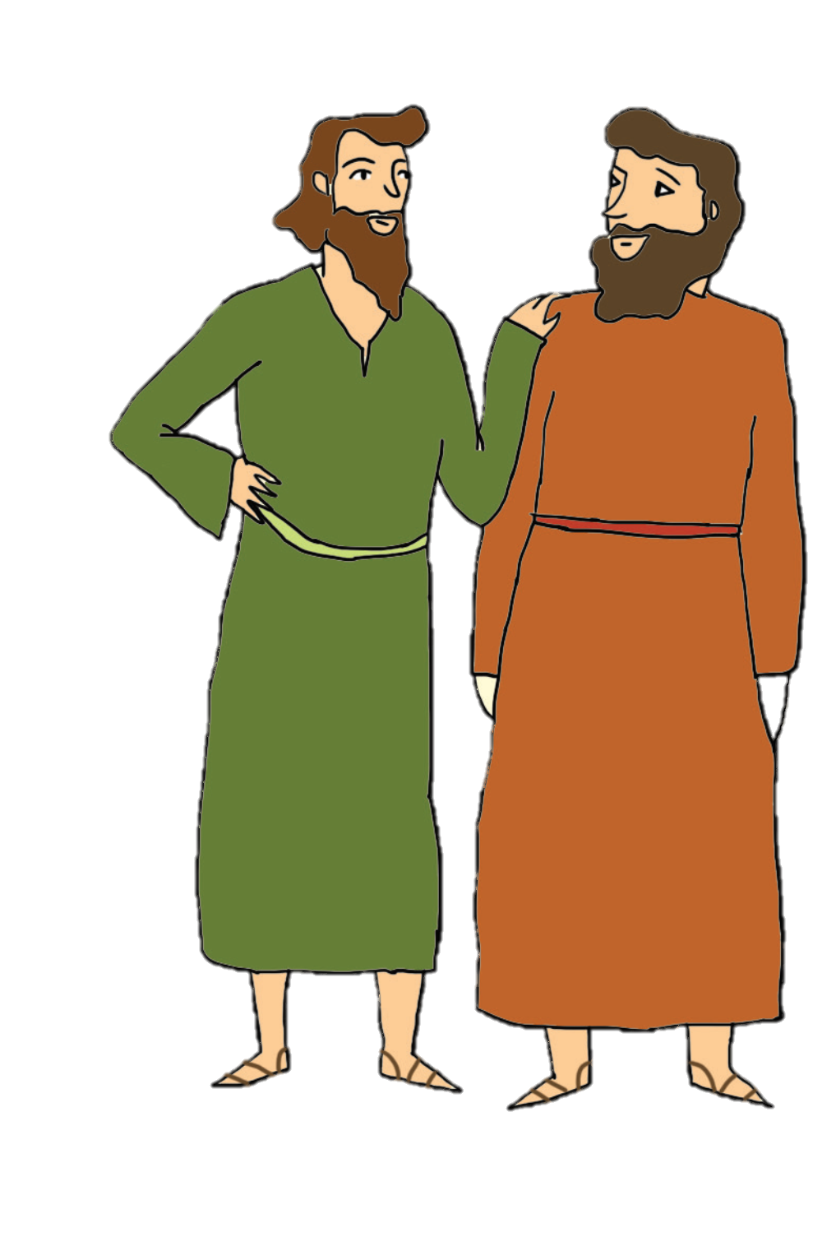
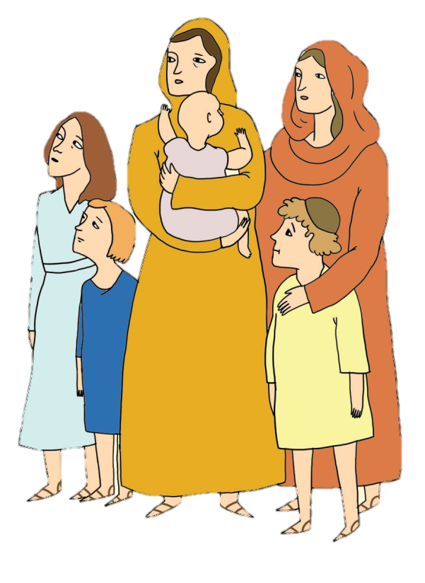
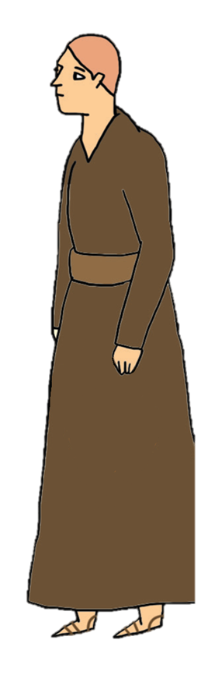
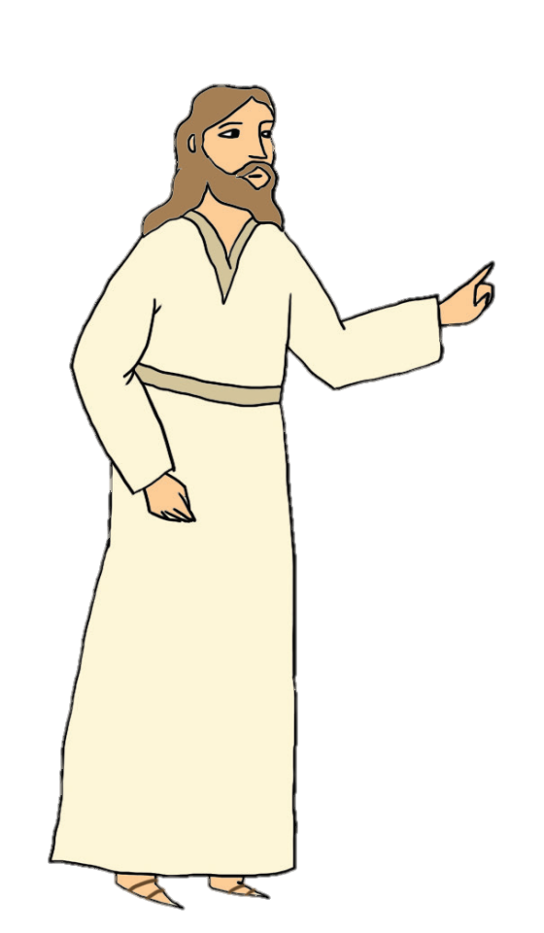
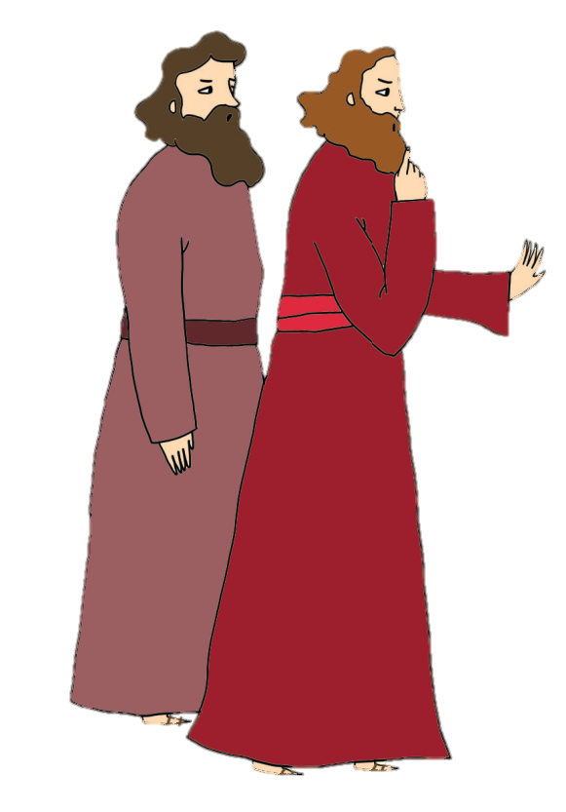
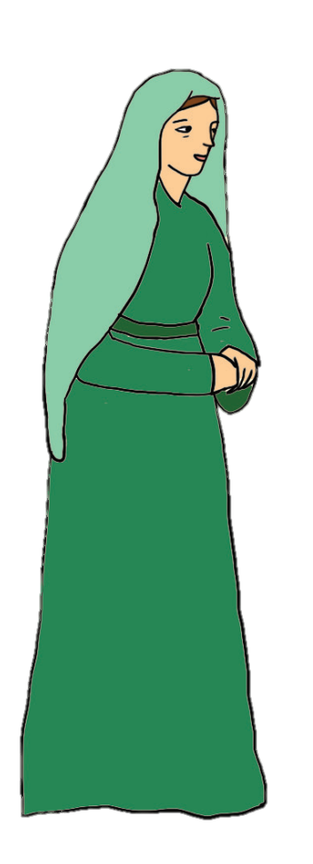
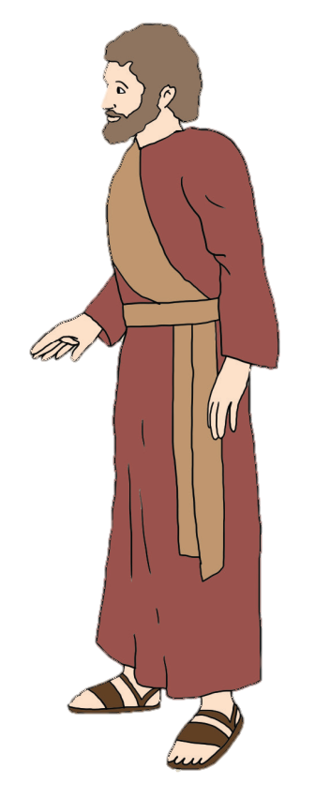
Mindenki nagyon szívesen
hallgatta Jézust.
A felnőttek is. És a gyerekek is. Csodálatosan tanított Istenről.

Slide 5
Nem, nem!
Szeretnénk, hogy Jézus megáldja a gyermekeinket.
Tanítványok!Jézushoz jöttünk.
Ne zavarjátok a Mestert!

Slide 6
Engedjétek hozzám jönni a gyermekeket!
Ne tiltsátok el őket!

Slide 7
Jöjjetek hozzám!
Gyertek, gyermekek!
Engedjétek hozzám jönni a gyermekeket, mert ilyeneké az Isten országa!

Slide 8
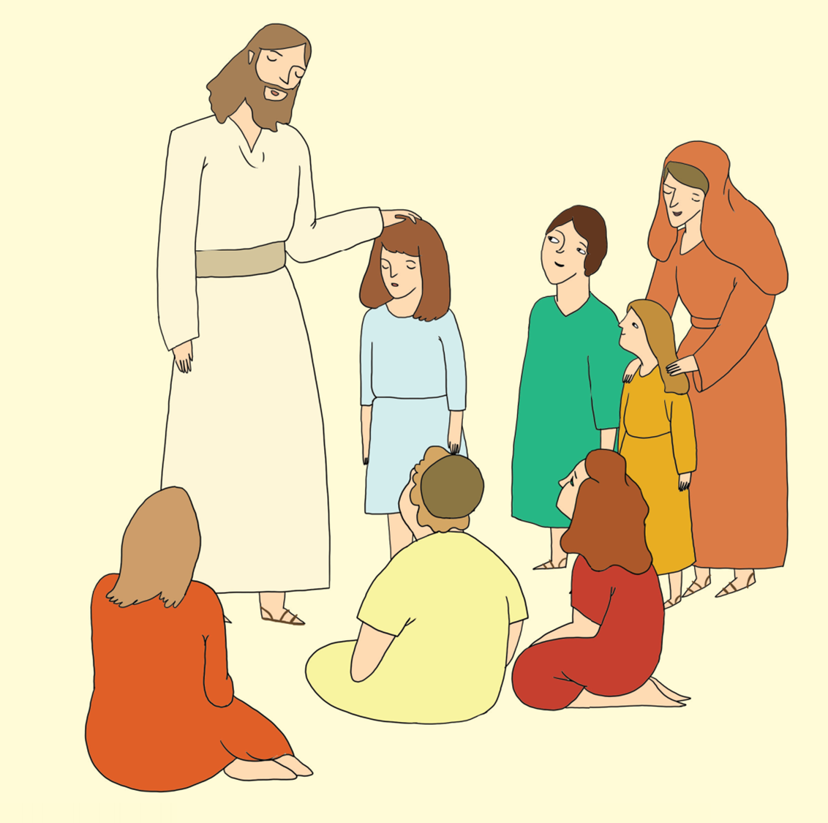
Áldottak vagytok, gyermekek!
Megáldalak téged!
Áldottak vagytok, gyermekek!
Áldottak vagytok, gyermekek!
Áldottak vagytok, gyermekek!
Áldottak vagytok, gyermekek!
Áldottak vagytok, gyermekek!

Slide 9

JÉZUS SZERET MINDEN GYERMEKET.
JÉZUS SZERET TÉGED IS!

Slide 10

Olvasd fel az aranymondást!
„Engedjétek hozzám jönni a kisgyermekeket, és ne akadályozzátok őket, mert ilyeneké az Isten országa.”
Lukács evangéliuma 18,16

Slide 11
Jézus szeret minden gyermeket.
Téged is. Erről szól a 2. versszak.
,

Slide 12

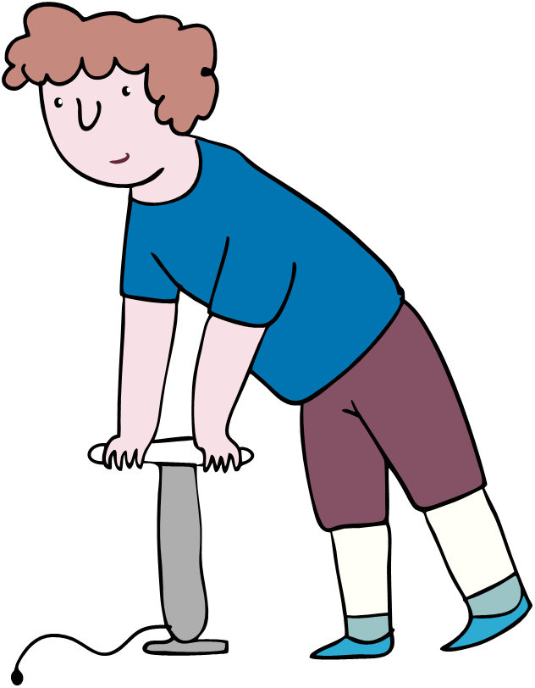
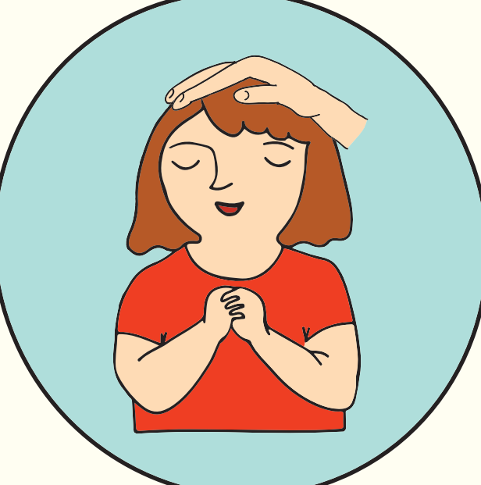


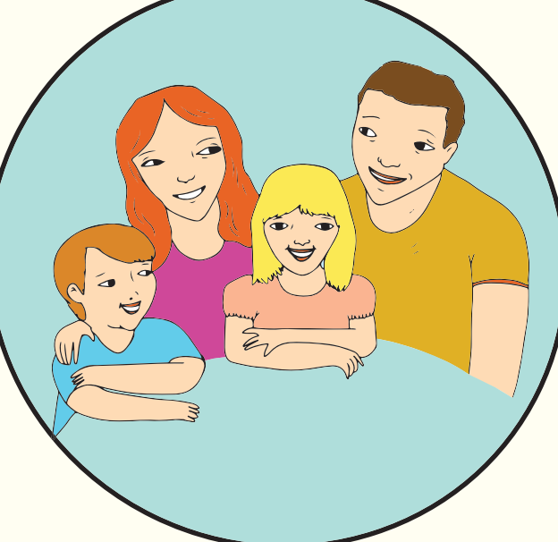
A SZERETET SOKFÉLEKÉPPEN
KI LEHET FEJEZNI.
Beszélgessetek az alábbi képek alapján arról, hogyan tudjátok kifejezni a szereteteteket!
Segítéssel
Szavakkal
Átöleléssel
Együtt töltött idővel
Ajándékkal

Slide 13


Jézus szeret téged.
Mit gondolsz, hogyan tudnád válaszul kifejezni,
hogy te is szereted Jézust?
Gondolkozz a képek alapján!
Beszéld meg a pároddal!

Slide 14


Kattints IDE, majd nyomtasd ki a sablont!
Rajzold magad Jézus áldó keze alá!
Színezd ki a rajzot!
Rajzolás helyett:
Ha van rá lehetőséged, akkor fotóztasd le magad, mintha ott állnál Jézus áldó keze alatt.
Nyomtassátok ki a képet,
vágd körbe és ragaszd a sablonra! Színezd ki!
Írd a neved a lap aljára!
A rajzodat őrizd meg!

Slide 15
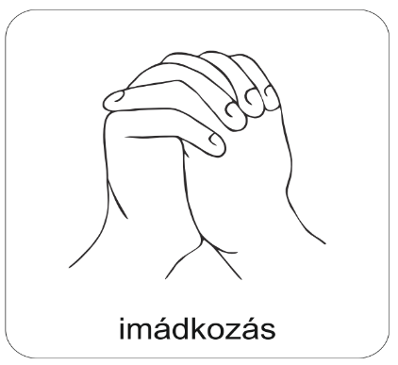

A digitális hittanóra végén így imádkozz!
Kedves Hittanos!
Várunk a következő órán is!

Slide 16
Áldás, békesség!
„Jóságod és szereteted kísér életem minden napján.” (Zsoltárok 23,4)
Kedves Szülők!
Köszönjük a segítségüket!
Isten áldását kívánjuk ezzel az Igével!

